Slide 1
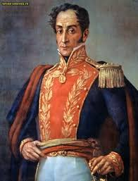
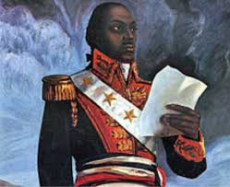
Революционное и национально – освободительное движение после наполеоновских войн
История 9 класс

Slide 2
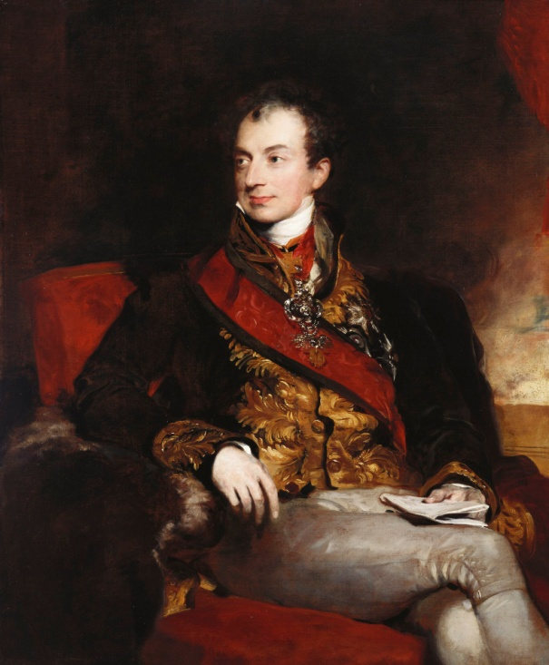
Торжество абсолютизма в Европе
Победа над Наполеоном привела к победе абсолютных монархий в Европе. Министр иностранных дел Австрии Клеменс Меттерних выступал против любых перемен в Европе. Себя сравнивал с пауком, плетущим паутину и сидящим в её центре. В 1814 году был восстановлен Орден иезуитов, запрещённый в эпоху Просвещения, за 40 лет до этого.
Всё это вызывало недовольство народов Европы.
В 1820 – 1821 г.г. Снова вспыхнуло революционное движение в Испании и Италии.
Монархи Испании, Пьемонта и Неаполитанского королевства согласились на восстановление Конституций, но войска Священного союза восстановили в этих государствах абсолютизм.

Slide 3
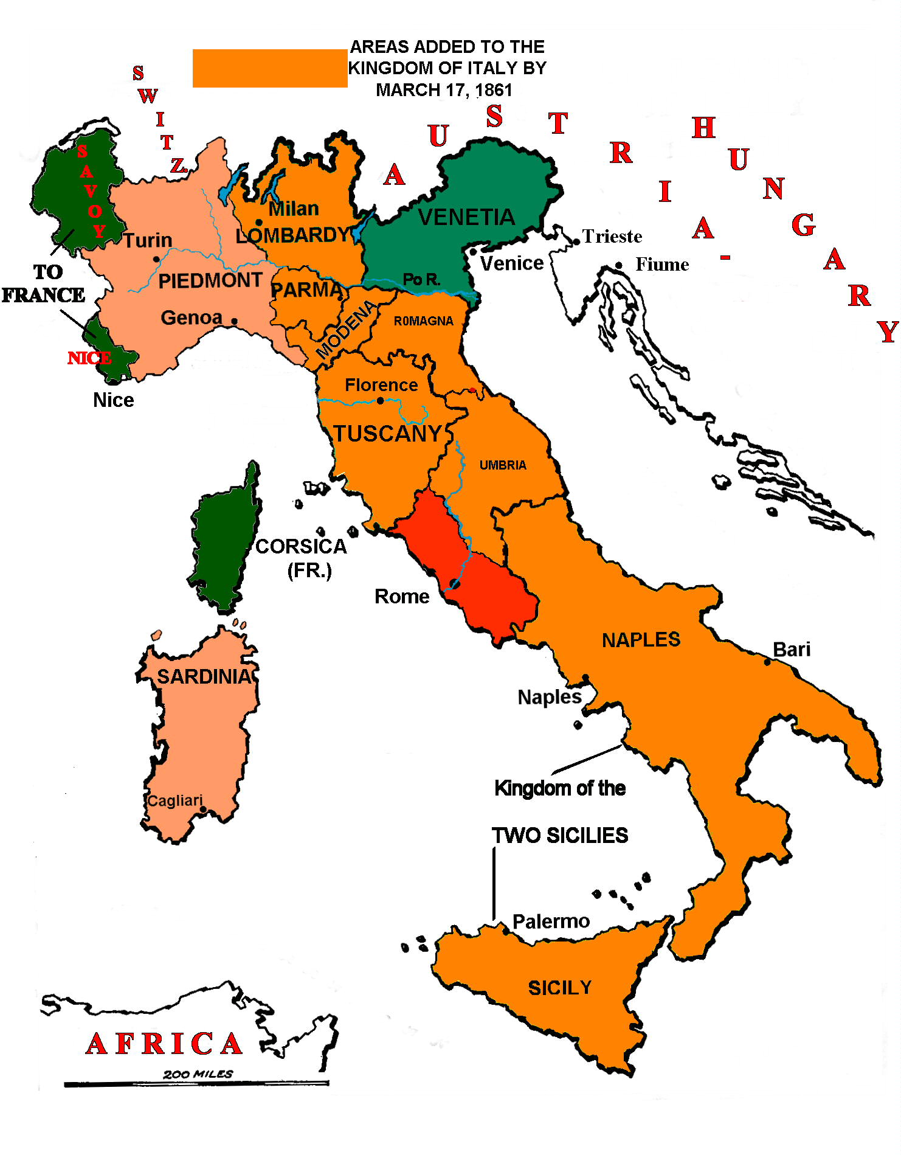
Торжество абсолютизма в Европе

Slide 4
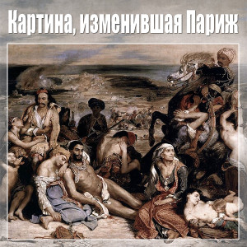
Борьба греческого народа за независимость
В 1821 году вспыхнуло восстание в Греции против османского владычества, которое переросло в революцию. Турция зверски расправлялась с восставшими. На о.Хиос из 100 тысяч человек после резни уцелело 2 тысячи. Священный союз осудил мятеж греческих подданных султана. Но борьба не прекращалась и в 1826 году Англия, Франция и Россия потребовали от Турции прекращения репрессий и террора против греков.
Э. Делакруа Резня в Хиосе

Slide 5
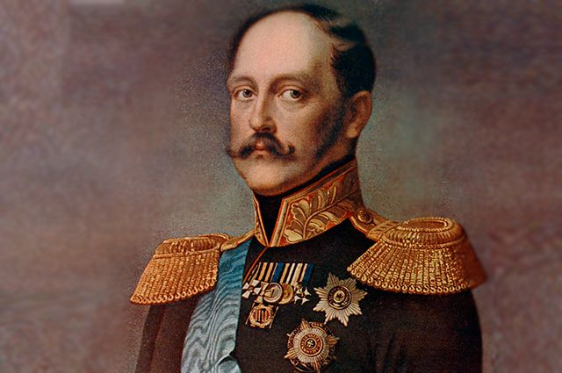
Россия в борьбе с революциями в Европе.
Греческий народ получил поддержку от Англии, Франции и России. 20 октября 1827 г. В Наваринской бухте был разгромлен турецкий флот.
Россия в русско – турецкой войне 1828 – 1829 г.г. добилась победы и заставила султана вывести турецкие войска из Греции. В 1830 г. Греция получила независимость.
Однако, когда в Польше вспыхнуло восстание в ноябре 1830 года и польский сейм объявил о низложении Николая Первого, ни одна страна не поддержала польских повстанцев. Николай развернул наступление войск в Польше, которое продолжалось почти год.
Польское восстание за независимость
было подавлено в 1831 году.

Slide 6
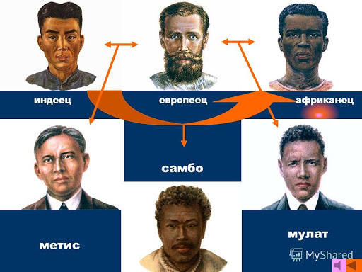
Освободительное движение в Латинской Америке
В начале XIX века почти все страны латинской Америки были колониями Испании, только Бразилия была португальской колонией. Население 16 млн человек включало в себя:
3 млн креолов – испанцев, родившихся в колонии,
- 5,3 млн – метисы, мулаты и самбо
-7,5 млн – индейцы – местное население
остальные – африканские рабы

Slide 7
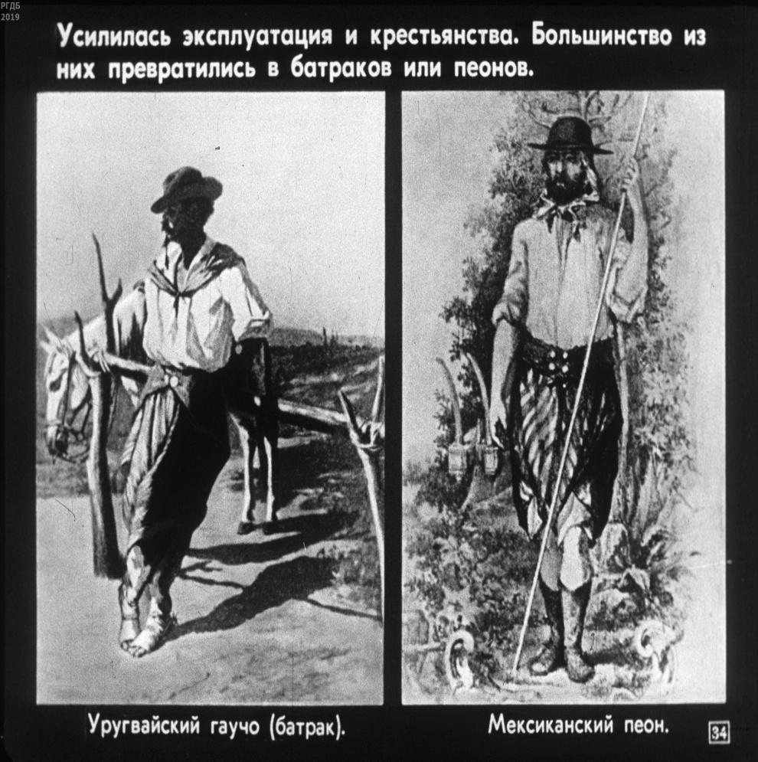
Освободительное движение в Латинской Америке
Землями в латиноамериканских колониях владели король и крупные латифундисты – испанцы и креолы. Большую долю земли захватила католическая церковь. Основную массу населения составляли безземельные крестьяне – арендаторы и пеоны – долговые рабы. Свободные местные жители стремились заниматься скотоводством – гаучо.
Высокие налоги, запрет прямой торговли, обязательные для местного населения работы на рудниках – всё вызывало недовольство всех слоёв общества.

Slide 8
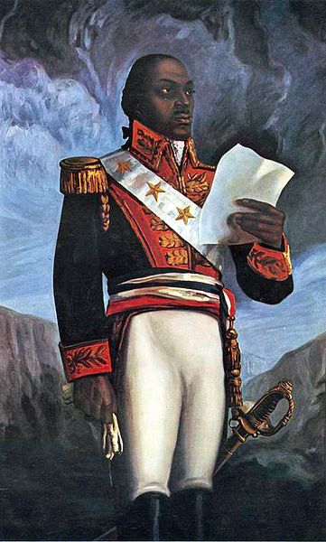
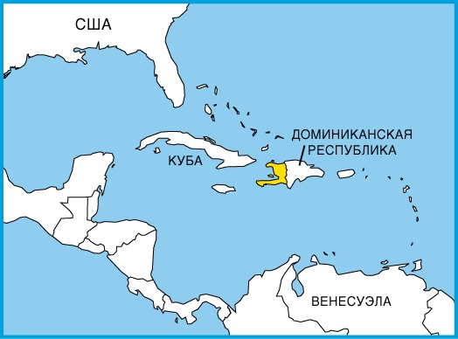
Освобождение Гаити
Первой страной Латинской Америки, получившей независимость стала Гаити. В этой французской колонии в 1791 году вспыхнуло восстание во главе с Туссеном Лувертюром. Этот сын африканского раба получил хорошее образование и был отпущен на свободу в 33 года. Во время восстания рабов на Гаити проявил себя как отличный полководец, и стал губернатором Гаити. Рабство на Гаити было отменено и это стало примером для всей Латинской Америки.

Slide 9
Освобождение испанских колоний
После того, как войска Наполеона вторглись в Испанию, в колониях начались войны за независимость.
В 1810 году вспыхнуло востание крестьян в Мексике.Его возглавили священники Мигель Идальго и Хосе Морелос. В 1821 году Испания признала независимость Мексики, а в 1823 году она была провозглашена республикой.
В 1813 году Венесуэла повозгласила себя республикой. Её возглавил Симон Боливар – представитель креольской знати, недовольный засильем испанской короны.

Slide 10
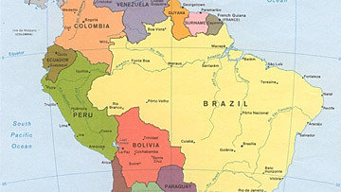
Освобождение испанских колоний
Симон Боливар провозгласил отмену рабства и наделение землёй всех, кто примкнёт к освободительному движению. После разгрома испанских войск в 1819 годуБоливар был избран президентом республики Великая Колумбия. В 1827 – 1830 г.г. Великая Колумбия распалась на Перу, Боливию,Эквадор и Венесуэлу. Все они стали республиками. В 1822 году Бразилия стала независимым государством – единственным королевством в Латинской Америке.
В 1817 году войска Сан – Мартина изгнали войска из Чили.

Slide 11
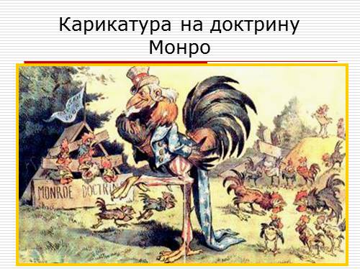
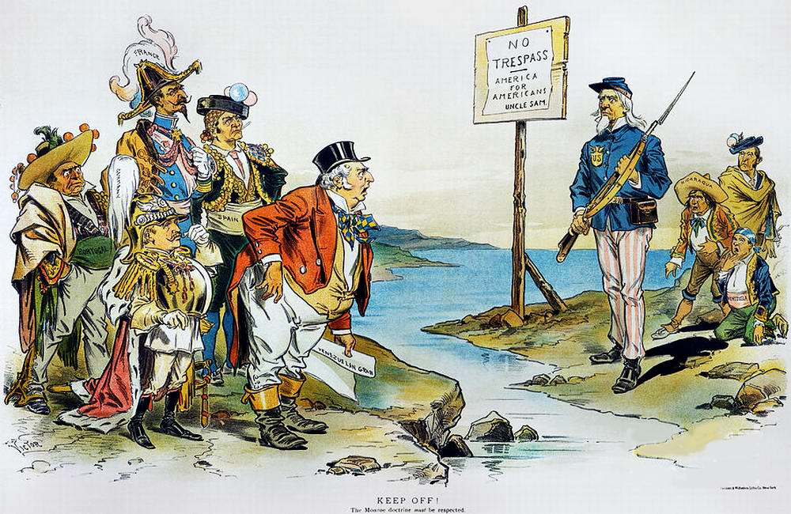
США и Латинская Америка
США стремились не допустить возвращения Латинской Америки под влияние европейских государств. В 1823 году президент США Джеймс Монро заявил, что Америка не вмешивается в европейские дела, но и не позволит европейским странам насаждать свои политические порядки в странах Нового Света. Могло показаться, что США решили « защищать» латиноамериканские молодые государства. Но! США обеспечили себе свободный доступ на рынки этих государств, могли дешево покупать полезные ископаемые, расширяли территорию за их счёт.

Slide 12
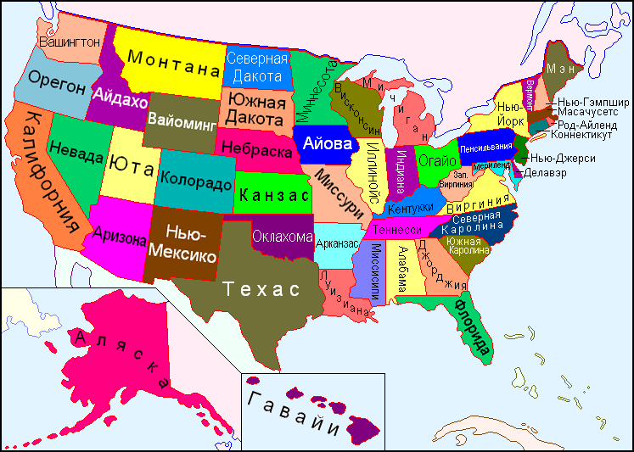
Расширение территории США
Во время американо – мексиканской войны ( 1846 – 1848) Мексика лишилась территорий Техаса, Аризоны, Невады, Калифорнии, Нью – мексико и Юты. В 1803 году США купили у Франции Луизиану, в 1818 заняли испанскую Флориду. У индейцев были захвачены Теннеси, Огайо, Кентукки.

Slide 13
Домашнее задание
Прочитать параграфы №№4 и 5
Знать термины: латифундия, креолы, доктрина Монро и уметь их объяснять.
По выбору подготовить историческую характеристику С.Боливара или Туссена Лувертюра. На листе А4 текст - от руки. Портрет можно распечатать или нарисовать.

